Slide 1
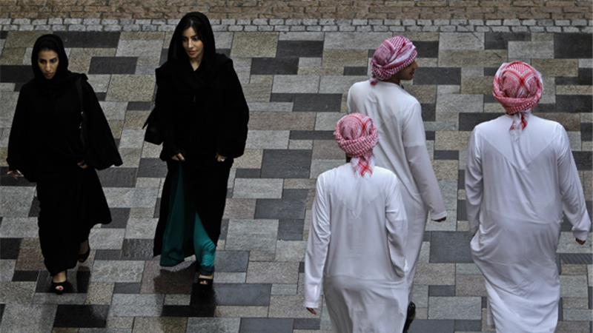
Segregatie is een fenomeen dat we vaak in onze maatschappij zien.

Slide 2
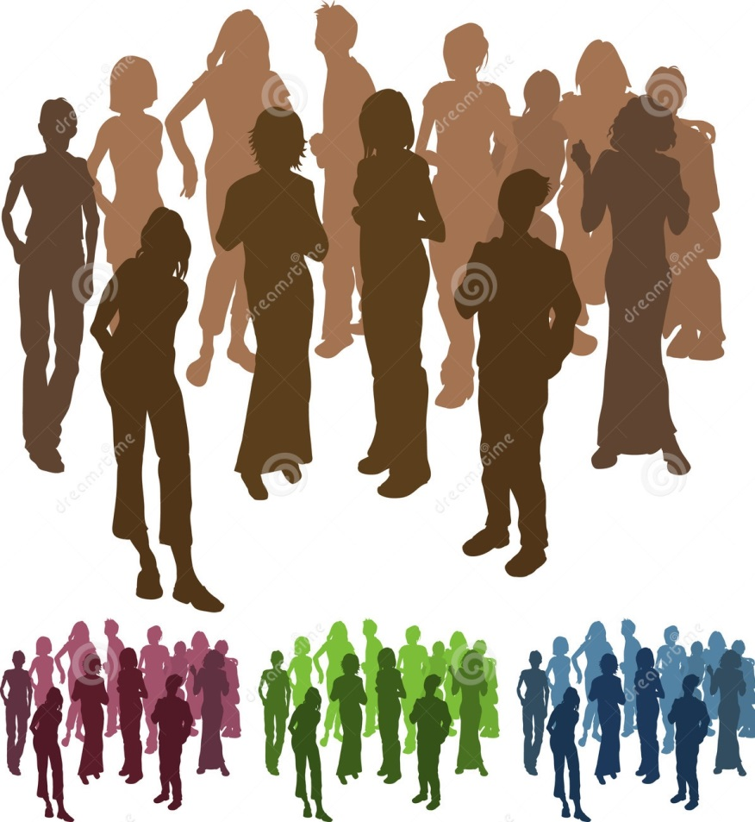
Mensen raken verdeeld door hun verschil in meningen

Slide 3
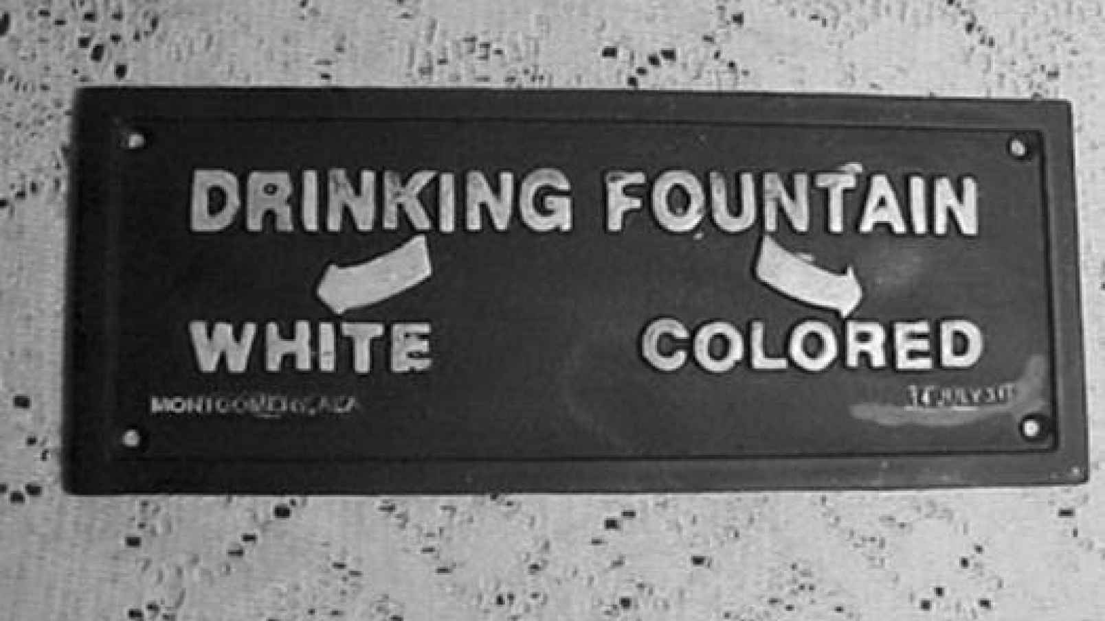
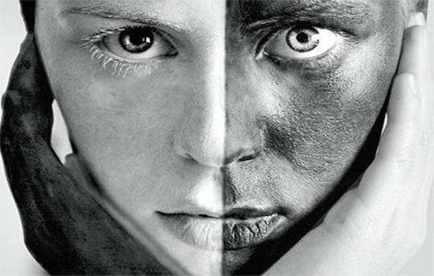

En dit kan tot ernstige gevolgen leiden zoals discriminatie:

Slide 4

Om segregatie te voorkomen of juist te stimuleren, moeten we dus segregatie beter bestuderen. Dat doen we door te modelleren.

Slide 5
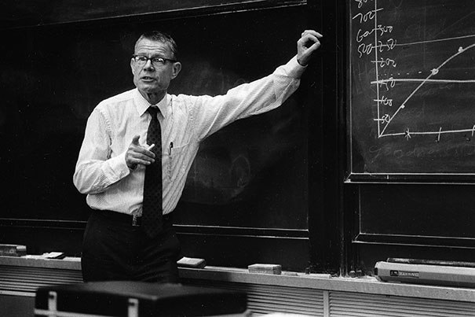
We gebruiken daarvoor de ‘Schelling Tipping Model’, dat ontwikkeld is door Thomas Schelling in 1978

Slide 6
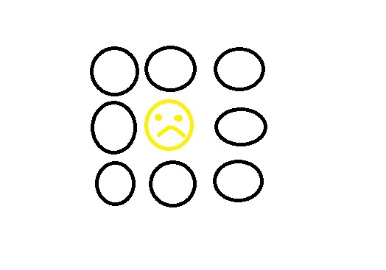
In ons model, een persoon leeft in een omgeving met bepaalde aantal buren, bijvoorbeeld 8.

Slide 7
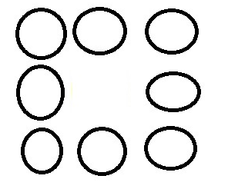
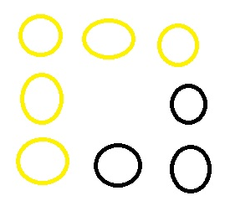
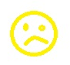
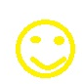
Hij is niet blij als 1/3 van zijn buren niet zijn type is
Dus hij blijft verhuizen naar het dichtstbijzijnde plek waar het wel zo is
En nu is hij wel blij!

Slide 8
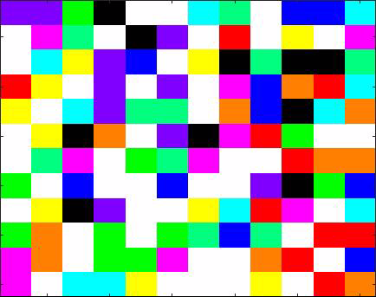
Dit simpel principe passen we toe op meer mensen van meer types:
Er is segregation!
Niemand beweegt nog verder, een evenwicht is bereikt

Slide 9
Wordt er altijd een equilibrium bereikt?
NEE
Kijk maar

Slide 10
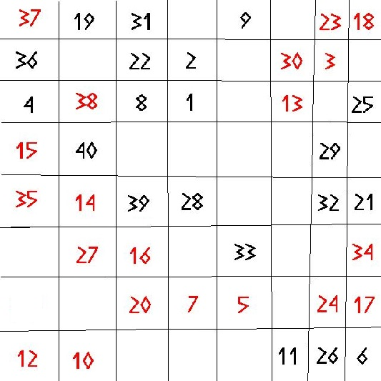
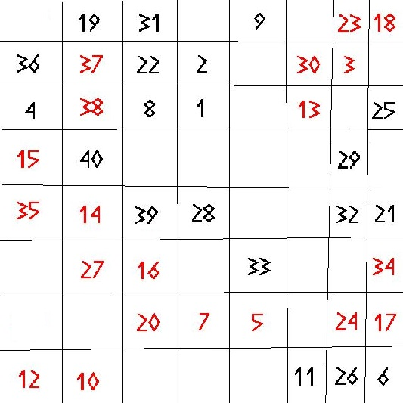
37 is ongelukkig en verhuist
38 verhuist naar dichtstbijzijnde plek
37 verhuist naar 38
38 verliest happiness en verhuist
37 verhuist naar dichtstbijzijnde plek
38 verhuist naar 37
Dit proces herhaalt zich

